Slide 1

일본 애니메이션
일본어일본학과 1학년 이지수

Slide 2
목차
일본 에니메이션 역사와 시대별 특징
일본애니메이션의 대표 작품 [지브리]
애니메이션의 활용: 경제 효과.
  관광지 개발: 성지순례
  상품 개발
애니메이션에 대한 인식
일본 애니메이션의 현재와 미래
<참고문헌 및 사이트>

Slide 3
1. 일본에니메이션 역사와 시대별 특징
1917년 일본 국산 애니메이션 제작
프랑스, 영국 등 참고
비싼 제작비, 디즈니 단편에 밀림
1923년 공공기관 광고, 선전용 제작
관동대지진 후 처음부터 재출발
1932년 컬러필름 등장

Slide 4

1. 일본에니메이션 역사와 시대별
특징
다이토 노부오 색종이 애니메이션 발표
국제적 명성을 얻음
종전 직전해군 제작 장편 애니메이션 영화 ‘모모타로 바다의 신병’ 공개
일본 애니메이션 사상 최초 장편 극장 용 작품 탄생
桃太郎 海の神兵 1/9 - Niconico Video

Slide 5
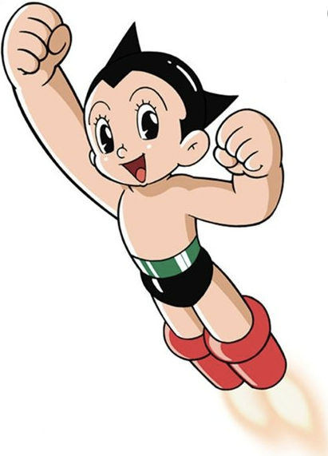
1. 일본에니메이션 역사와 시대별 특징
전쟁이 끝난 후 동양 디즈니를 목표 토에이 동화 제작
1963년에는 국산 텔레비전 애니메이션 1호인 철완 아톰을 방영
새로운 애니메이션 산업 탄생
이후, 본격적으로 TV애니메이션 산업이 발전

Slide 6

1. 일본에니메이션 역사와 시대별 특징
1980년대 이후 명탐정 코난, 도라에몽, 호빵맨, 지브리, 포켓몬스터 등이 방영
2000년대 인터넷으로 애니메이션을 방영하기 시작 TV는 물론 인터넷에서도 일본의 애니메이션이 대중화

Slide 7

2.일본애니메이션의 대표 작품 [지브리]
지브리의 대표작 천공의 성 라퓨타(1986), 이웃집 토토로(1988), 마녀 배달부 키키(1989), 모노노케 히메(1997), 센과 치히로의 행방불명(2001), 고양이의 보은(2002), 하울의 움직이는 성(2004), 벼랑 위의 포뇨(2008) 등이 있음

Slide 8
3. 애니메이션의 활용: 경제 효과
관광지 개발: 성지순례
성지순례라는 것은 종교 시설이 아니라, 애니메이션의 배경이 된 장소에 방문하는 것
일본 애니메이션이 부흥하기 시작한 20년 전에도 실제 배경이 된 장소에 여행을 가는 사람들도 있었지만 점점 대규모로 바뀜
각 지역에서도 애니메이션 팬 관광객들을 위한 시설 정비와 콘텐츠 개발 등 관광자원을 활성화 추세

Slide 9
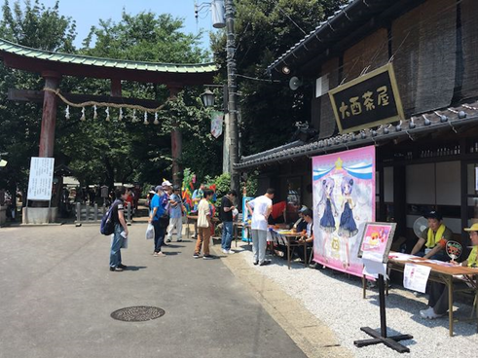
애니메이션의 활용: 경제 효과
관광지 개발: 성지순례
Ex: 2007년에 방영 tv애니메이션 “럭키스타”가 큰 인기를 얻음
그 배경이 된 사이타마현에는 많은 팬들이 방문
애니메이션을 활용 관광산업의 일환 새로운 비즈니스 기회를 얻음

Slide 10
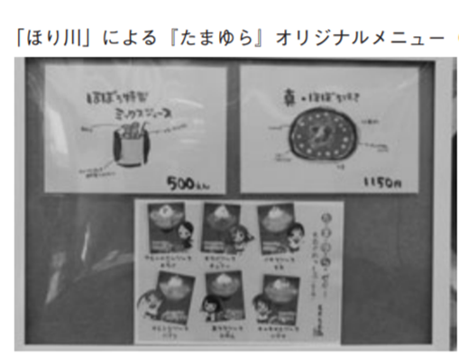
2) 상품 개발
애니메이션 팬 관광객들을 위한 상품개발 활발
Ex: 해당 지역의 상점에서 애니메이션의 캐릭터를 특별 한정판 피규어나 상품으로 제작 각 지역 편의점 배경이 된 장소에서만 판매
애니메이션 “타마유라”의 배경이 된 히로시마현 에 극 중에 출현했던 오코노미야키 음식점에 타마유라야키, 타마유라젤리 등 오리지널 한정판 메뉴를 출시.

Slide 11
4. 애니메이션에 대한 인식
일본 애니메이션을 생각하면 오타쿠라는 말이 떠오름
오타쿠의 의미: 한 분야에 열중하는 사람
단어의 의미가 변질
애니메이션, SF영화 등 특정 취미에 깊은 관심을 가짐 하지만 다른 분야의 지식이 부족하고 사교성이 결여된 인물’이라는 부정적 뜻 바뀜

Slide 12
4. 애니메이션에 대한 인식
한국과 일본의 오타쿠 인식 차이
조사결과 한국과 일본 모두 부정적인 글이 더 많음
다른 점은 긍정적인 글의 비율이 한국보다 일본이 좀 더 많음

Slide 13
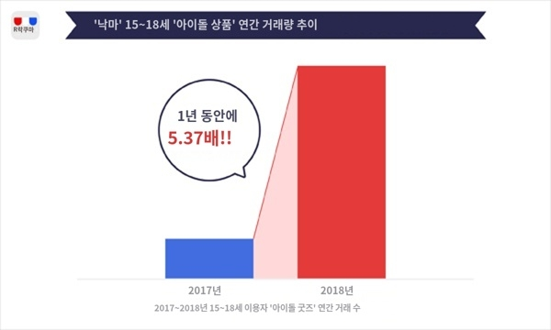
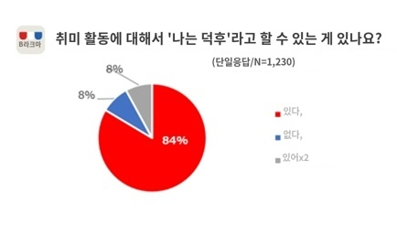
4. 애니메이션에 대한 인식
Ex: 일본의 한 설문조사에서 여학생 1,230명을 대상으로 '취미 활동'에 대한 인식 조사를 실시
여고생의 80%가 자칭 '오타쿠’ 80%는 '오타쿠'에 대한 긍정적인 인상을 가지고 있다고 답함
또한"오타쿠에 대한 인상은 어떻습니까?" 여고생의 81.4%는 "좋아하는 것을 가지고 있거나 흥분하는 것이 좋다"거나 "존중 할 수 있다"고 답함

Slide 14
5. 일본 애니메이션의 현재와 미래
일본 애니메이션은 일본의 대표적인 콘텐츠
매력적인 캐릭터와 스토리, 재미있는 영상, 독특한 세계관 등이 해외에서 극찬 받고 있음
일본 첫 텔레비전 애니메이션인 철인 아톰은 1964년 미국에 공개, 미국 50세 이상의 사람들의 기억에 남음
“rise of new champions”은 유럽에도 방영, 프로축구 선수인 지단 등, 많은 사랑을 받음

Slide 15
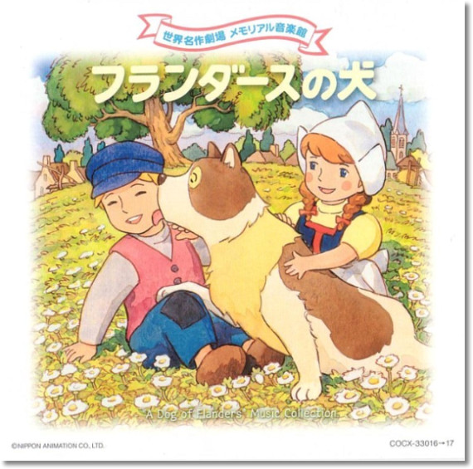
5. 일본 애니메이션의 현재와 미래
프란다스의 개 이 원작은 무대가 된 벨기에 에서 별로 알려 지지 않은 소설
일본에서 에니메이션화 되면서 배경이 된 현지의 교회를 방문하는 사람이 늘면서 벨기에 사람들에게 인정받게 되었다
해외에서도 여러 영향을 미치고 있다

Slide 16
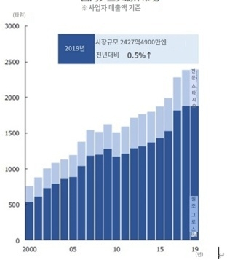
5. 일본 애니메이션의 현재와 미래
2019년에 실시한 조사(표1)에 의하면 애니메이션제작업계의 시장규모는 2427억 4900만엔 이었다
2011년 이후 9년 연속으로 전년도를 웃도는 과거 최고 기록을 갱신하고 있는 것을 알 수 있다

Slide 17

5. 일본 애니메이션의 현재와 미래
11년간 쭉 성장세를 이어 온 일본 애니메이션 업계 최근 코로나 바이러스의 감염 확대와 코스트 부담 등의 영향으로 규모가 축소될 가능성 있음
극복하기 위해 현재 일본에서는 일본 애니 메이션을 둘러싼 현재 상황을 정확하게 분석 세계규모의 산업으로서 애니메이션 시장과 장래성을 생각여러 가능성을 열어 놓고 제작

Slide 18
5. 일본 애니메이션의 현재와 미래
최근 중국에서 일본 애니메이션을 대량 수입 하는 등의 움직임도 보이고 있어 앞으로 일본 애니메이션은 인도와 아프리카, 영미 등 더욱 넓은 지역에서 인기를 높여갈 것이라고 예상된다. 또한 일본 국내에서도 더욱 여러 산업과 여러 형태의 콜라보레이션이 진행
Ex: 마도조사 (魔道祖师) 2018, 2019
흑묘경장 1984~1987, 2006
성유기(星游记, Rainbow sea) 2011

Slide 19
<참고문헌 및 사이트>
마케진뉴스. “여고생의 오타쿠에 대한 인식조사”. htps://markezine.jp/article/detail/31039. (2021.3.27)
Wirelesswire news. “애니메이션 무대가 현실 관광에 연결되는 성지순례”. https://wirelesswire.jp/2020/08/76894/. (2021.3.20)
帝国データバンク. アニメ制作業界動向調査（2020年）. https://www.tdb.co.jp/report/watching/press/p201002.html. (2021.3.19)
森口弘章、「アニメ聖地巡礼は地域に何を与えるか」

Slide 20
<참고문헌 및 사이트>
年代流行. 日本アニメの歴史. Nendai-ryuukou.com/history/011.html. (2021.3.19)
지브리 명작 베스트 10. https://post.naver.com/viewer/postView.nhn?volumeNo=20836788&memberNo=42552691&vType=VERTICAL (2021.3.26)
두산백과 오타쿠의 정의
https://terms.naver.com/entry.naver?docId=1224900&cid=40942&categoryId=31614 (2021.3.26)

Slide 21
감사합니다.

